Slide 1


A grassroots fogalma, szerepe, területei

Slide 2
A grassroots fogalma
Minden olyan labdarúgó tevékenység, amely nem hivatásszerű és nem válogatott.
1996 - FUN FOOTBALL COMMITEE (Vezetője: Rinus Michels)
2000 - Első UEFA konferencia (Helyszín: Nyon (Svájc) - Fun Football Conference
2004 - Az UEFA a Grassroots-t a labdarúgás kulcsterületévé nyilvánítja.
Cél: szélesíteni a labdarúgás tömegbázisát!
2005 - Grassroots Alapokirat létrehozása
2006 – Grassroots Csillagrendszer (értékelési eljárás) létrehozása
2015 – Grassroots értékelési eljárás módosítása (Arany-Ezüst-Bronz fokozatok)

Slide 3
A labdarúgás területei
Klub/Válogatott csapatok
Elit Ifjúsági Labdarúgás
Akadémiák/Utánpótlás Nemzeti Válogatottak
Grassroots Labdarúgás
Gyermek Ifjúsági Amatőr Öregfiúk Veterán
5-13 14-19 20+ 35+ 60+
Női labdarúgás, Futsal, Strandlabdarúgás, Fogyatékkal élők labdarúgása
Hivatásos
Labdarúgás

Slide 4
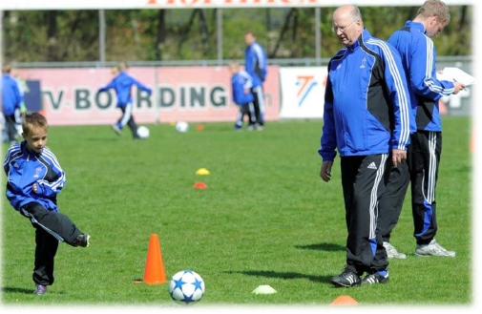
A grassroots labdarúgás kategóriái
A labdarúgás mindenkié!
Gyermeklabdarúgás (lányok és fiúk)
Intézményi labdarúgás
Amatőr labdarúgás (női és férfi)
Strandlabdarúgás/futsal
Szabadidős labdarúgás
Veterán labdarúgás
Közösségi labdarúgás
Fogyatékkal élők labdarúgása
A labdarúgás minden formája, ami nem profi és elit, a grassroots labdarúgás része. A labdarúgás mindenkié, tekintet nélkül életkorra, nemre, bőrszínre és vallásra.

Slide 5
A grassroots labdarúgás értékei
Oktatás
Egészség
Szociális előnyök
Sportfejlesztés
Egyéni teljesítmények
Politika
Üzlet

Slide 6
Az UEFA ajánlott grassroots programjai
UEFA Grassroots Week
  A grassroots labdarúgás ünnepe.
  Évente, szeptemberben tartandó.
  Web kampány, amely 100 nappal a Grassroots Week előtt indul az UEFA weblapján.
  Minél több grassroots esemény erre a hétre egész Európában.
Nyári Grassroots Tábor – Szünidei Táborok
  2010-ig 7 alkalommal központi tábor
  Az MLSZ háromszor nyerte el a Legértékesebb Grassroots Futballesemény Díjat (2006 – Zánka; 2007, 2008 – Tiszaújváros)
  2011 óta Szünidei Táborok program

Slide 7
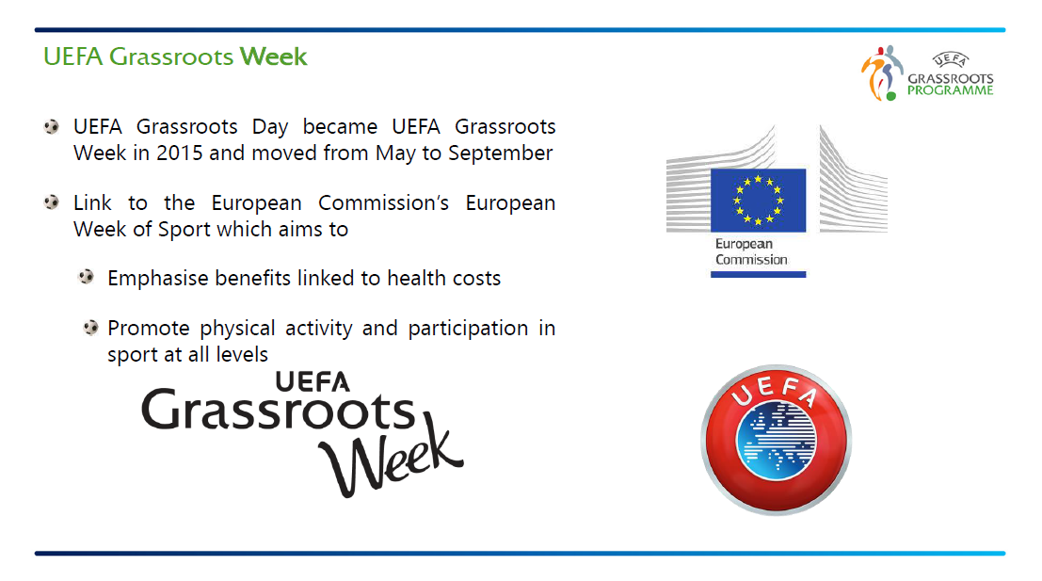
UEFA Grassroots Week
Az UEFA Grassroots Day 2015-ben UEFA Grassroots Week-re változott és május helyett szeptemberben tartják.
Az Európai Bizottság Sporthetéhez igazodik, melynek céljai:
- hangsúlyozni a sport előnyeit – az egészségügyi költségek csökkenésével összefüggésben;
- reklámozni a fizikai aktivitást és a sport minden területén való részvételt.

Slide 8
UEFA Grassroots Week Awards

Slide 9
Az UEFA szerepe a grassroots labdarúgásban
Motiváció: minden évben 3 kategóriában díjazás
Legjobb Grassroots Projekt – 2013-ban a Magyar Gyermekotthonokban élők Országos Labdarúgó Programja 1. helyezett lett
Legjobb Grassroots Klub – 2010-ben a Budakeszi SC 2. helyezett lett
Legjobb Grassroots Vezető – 2012-ben Ugrai Csilla 3. helyezett lett

Slide 10
Az UEFA szerepe a grassroots labdarúgásban
Támogatja a nemzeti labdarúgó szövetségek grassroots programjait.
Irányelveket ad
Elméleti és gyakorlati oktatásokat szervez:
    - grassroots konferenciák minden tagállam részére;
    - grassroots műhelyek (workshopok) a hasonló adottságú országok részére;
    - Study Group Scheme Program (3 látogató ország tanulmányozza egy vendéglátó ország grassroots programját).
Finanszíroz:
    - grassroots alapokirathoz való csatlakozáskor;
    - grassroots eseményekre promóciós anyagok biztosítása.
Motivál
Ellenőriz, értékel

Slide 11

Tanulmányutak Európában - UEFA Study Group Scheme
A célok
Megkönnyíteni, tökéletesíteni a szakmai tapasztalatcserét
Az edzők képzése
Utánpótlás edzők képzése
Grassroots vezetők képzése
Edzőképzők képzése
Női labdarúgás edzőinek képzése
Ösztönözni a fejlesztési munkát

Slide 12
Tanulmányutak Európában - UEFA Study Group Scheme
Edzőképzés
UEFA B Licence
UEFA Elite Youth A Licence
Erőnléti edzőképzés
Női labdarúgás
Elite Youth fejlesztés
Utánpótlás-válogatottak
Grassroots labdarúgás
Az új UEFA Grassroots Charta kritériumai

Slide 13
A grassroots kapcsolata a hivatásos labdarúgással
A grassroots a hivatásos labdarúgás bázisa, tehát utóbbi nem létezhet a grassroots nélkül.
A sportolók, szponzorok, sportvezetők döntő hányada részt vett (vesz) a grassrootsban.
A sportadások nézettségének kétharmada labdarúgó közvetítés (német adat).
Hivatásos klubok és a grassroots kapcsolata: kapcsolat az iskolákkal, szurkolói ankétok, edzéslátogatások, ingyenjegyek, ajándék labdák, játékos bekísérő gyerekek.

Slide 14
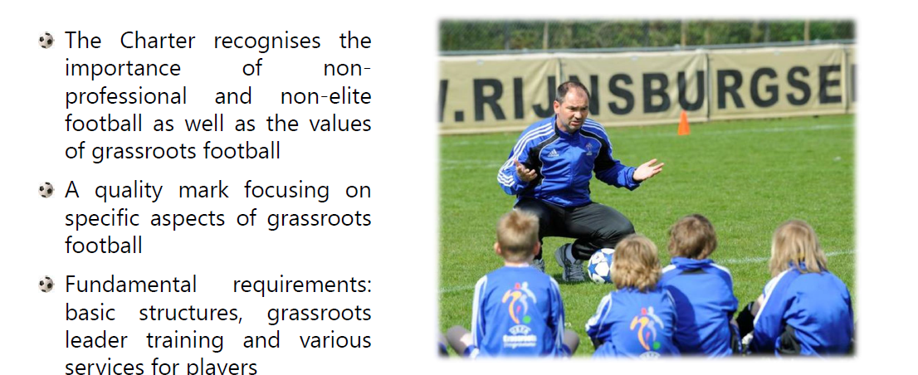
Az új UEFA Grassroots Charta
A Charta elismeri a nem elit és nem profi labdarúgás fontosságát, valamint a grassroots labdarúgás értékeit.
Minőségellenőrzés, ami a grassroots labdarúgás speciális szempontjaira összpontosít.
Alapvető követelmények: alap struktúrák, Grassroots Önkéntes Képzések, különböző szolgáltatások a játékosoknak.

Slide 15
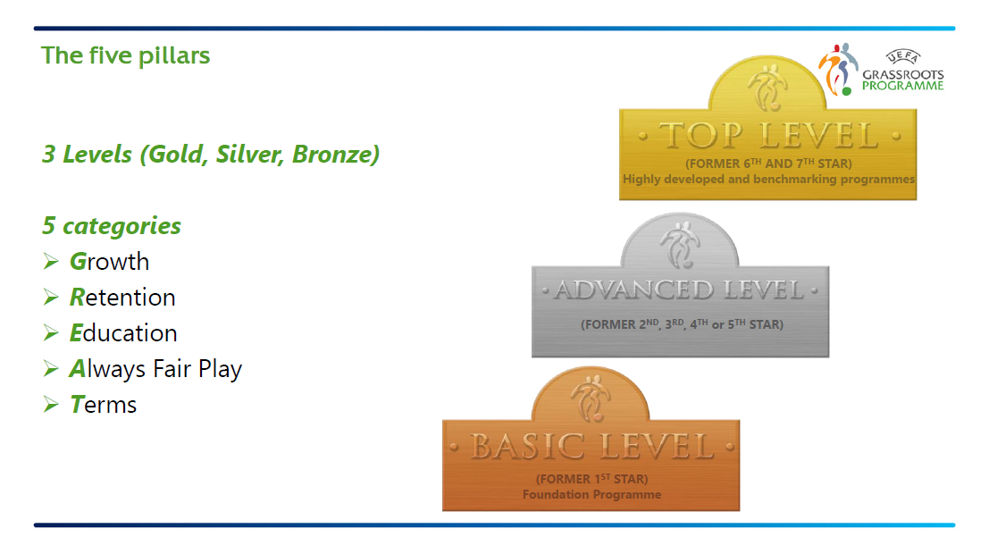
Az új UEFA Grassroots Charta
Az alappillérek
3 szint: Arany, Ezüst, Bronz
5 kategória
Növekedés
Megtartás
Oktatás
A Fair Play Mindenek Előtt
Feltételek

Slide 16
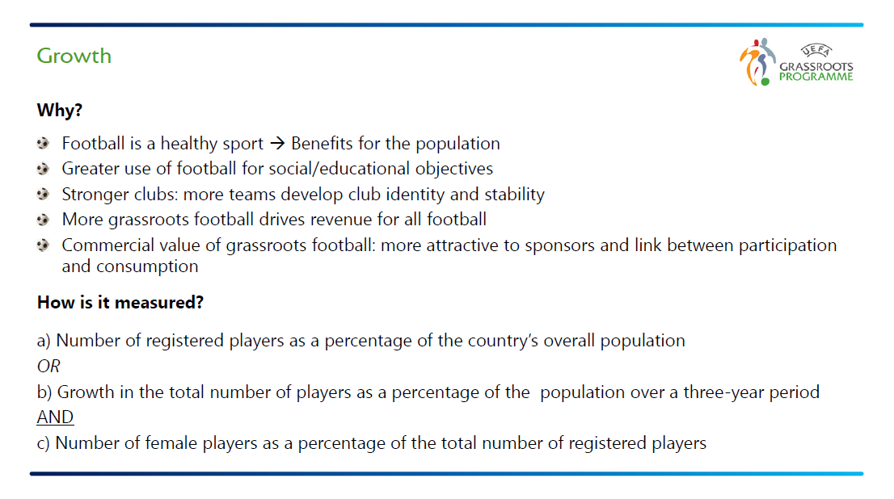
Az új UEFA Grassroots Charta
Növekedés
Miért?
A labdarúgás egy egészséges sport – előnyök a lakosságnak.
A labdarúgás fokozottabb felhasználása a társadalmi/oktatási célok eléréséért.
Erősebb klubok: a több csapat fejleszti a klub identitást, stabilitást.
A grassroots labdarúgás fejlődése több bevételt generál a labdarúgás egészének.
A grassroots labdarúgás reklámértéke: vonzóbb a szponzoroknak, ill. kapcsolat a résztvevők és a fogyasztók között.
Hogyan mérjük?
Az igazolt játékosok számának %-os aránya az ország összlakosságához viszonyítva.
VAGY
b) Az összes játékos számának növekedése %-os arányban a népességhez viszonyítva 3 éves időtartamban.
ÉS
c) A női játékosok számának %-os aránya az összes igazolt játékoshoz viszonyítva.

Slide 17
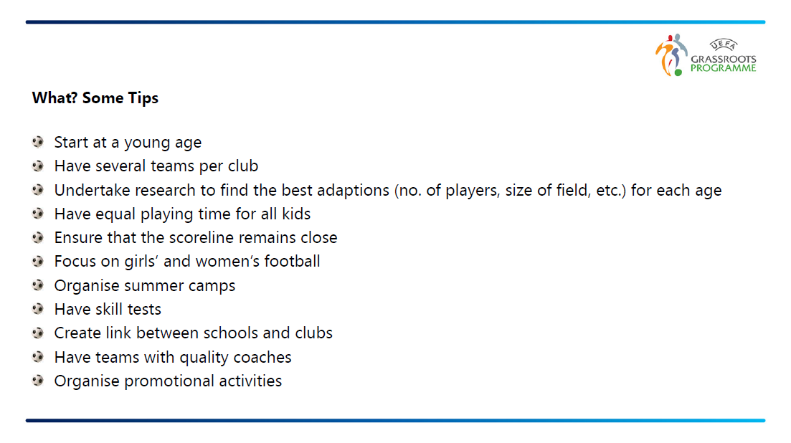
Az új UEFA Grassroots Charta
Növekedés
Néhány tipp
Kezdj el focizni fiatal korban!
Több csapat legyen egy klubban!
Kísérletezz, hogy megtaláld a legjobb megoldásokat (játékosok száma, pályaméret, stb.) minden korosztály számára!
Minden gyerek ugyanannyi időt játsszon!
Biztosítsd, hogy a végeredmények maradjanak szorosak!
Fókuszálj a lány- és a női labdarúgásra!
Szervezz szünidei táborokat!
Legyenek állapotfelmérések!
Segítsd elő az iskolák és a klubok közti kapcsolatokat!
A csapatoknak legyenek kvalifikált edzőik!
Szervezz promóciós eseményeket!

Slide 18
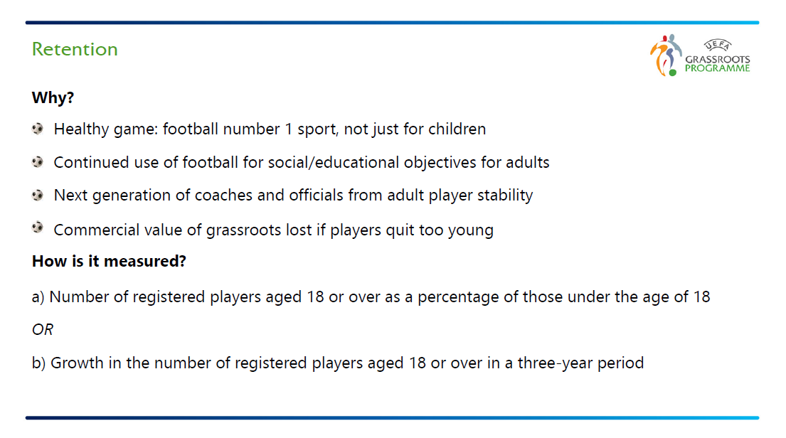
Az új UEFA Grassroots Charta
Megtartás
Miért?
Egészséges sport: az 1. számú sport, nem csak gyerekeknek.
A labdarúgás folyamatos űzése a felnőttek társadalmi/oktatási céljaiért.
A stabil felnőtt játékos alapból lehet meríteni a következő edző- és vezető generációt.
A grassroots reklámértéke elveszik, ha a játékosok túl fiatalon abbahagyják a labdarúgást.
Hogyan mérjük?
a) A 18 év feletti igazolt játékosok számának %-os aránya a 18 év alattiakhoz viszonyítva.
VAGY
A 18 év feletti igazolt játékosok számának növekedése 3 éves időtartamban.

Slide 19
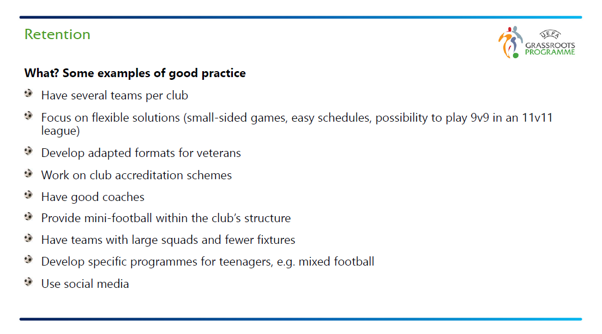
Az új UEFA Grassroots Charta
Megtartás
Néhány tipp
Legyen klubonként több csapat!
Légy rugalmas a megoldásokban (kispályás meccsek, rugalmas versenynaptárak, lehetőség a 9-9 elleni játékra egy 11-11-ben szabályozott ligában)!
Alakíts ki külön szabályokat a veteránokra!
Dolgozz a klubadminisztrációs rendszereken!
Legyenek jó edzőid!
Építsd be a mini-futballt a klubstruktúrádba!
Alakíts ki speciális programokat a tinédzsereknek, mint pl. vegyes csapatok!
Használd a közösségi médiát!

Slide 20
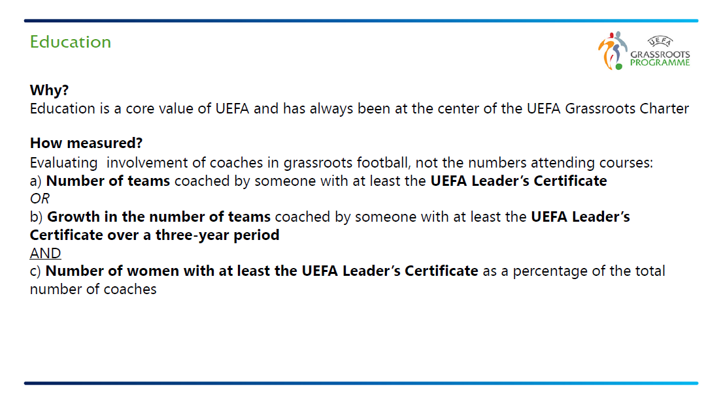
Az új UEFA Grassroots Charta
Oktatás
Miért?
Az oktatás az egyik alap értéke az UEFA-nak és mindig az UEFA Grassroots Charta középpontjában állt.
Hogyan mérjük?
Értékelni kell a grassroots labdarúgásba bevont edzőket, nem a kurzusokon résztvevők száma szerint.
a) Azoknak a csapatoknak a száma, amiket olyan edző irányít, akinek min. UEFA Önkéntes Oklevele van.
VAGY
b) Azon csapatok számának növekedése, amiket olyan edző irányít, akinek min. UEFA Önkéntes Oklevele van, 3 éves időtartamban nézve.
ÉS
c) Azon nők számának %-os aránya, akiknek min. UEFA Önkéntes Oklevele van, az összes edző számához viszonyítva.

Slide 21
Az új UEFA Grassroots Charta
Oktatás
Néhány bevált tipp
Vonjátok be a tanárokat, szülőket, időseket, tinédzsereket!
Tartsátok meg a jó edzőket/csökkentsétek az edzők elvándorlását!
Munka alapú képzés a klubedzőknek (házi oktató vagy mentor)
Rugalmas oktatás (rövid képzési modulok)
Továbbképzés
Nagyobb hangsúlyt fektetni a készségekre és a kompetenciákra, mint pusztán a tudásra!
Ingyenes, költségmentes
Internetes támogatás (pl. Nagy-Britannia, Németország, Olaszország, Hollandia és Skandinávia)
Kommunikáció: edzői szövetségek, licenszes edzői szövetségek

Slide 22
Az új UEFA Grassroots Charta
A Fair Play Mindenekelőtt
Miért?
A tisztelet az egyik alap értéke az UEFA-nak.
Hogyan mérjük?
Befogadó programok az egész közösség számára, kiemelt hangsúlyt fordítva a fair play-re és a tiszteletre minden grassroots tevékenység során.

Slide 23
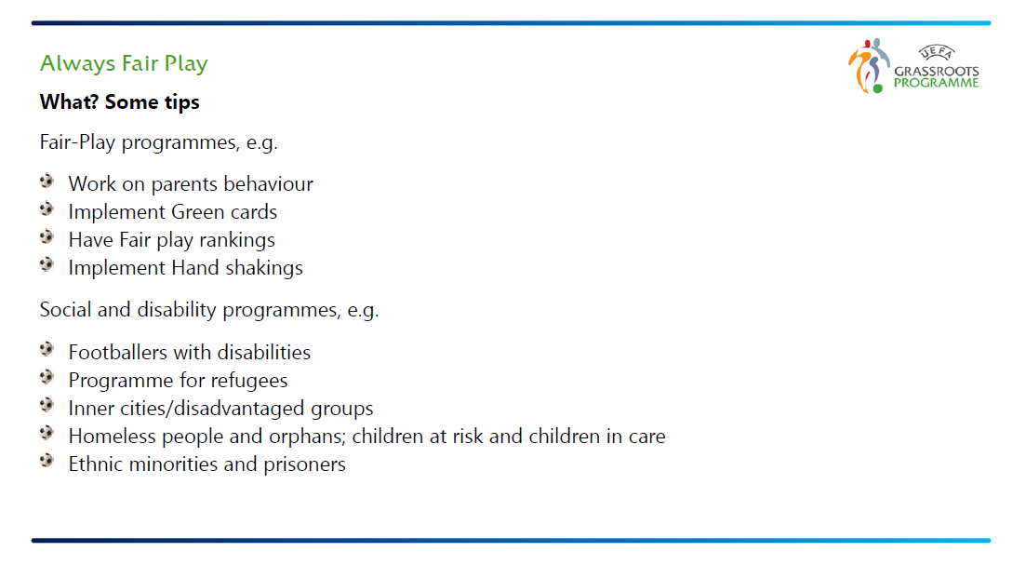
Az új UEFA Grassroots Charta
A Fair Play Mindenekelőtt
Néhány tipp
Fair Play programok:
Javítsatok a szülők viselkedésmódján!
Vezessétek be a zöld lapot!
Legyenek fair play ranglistáitok!
Vezessétek be a kötelező kézfogást!
Szociális és fogyatékos programok:
Fogyatékos sportolók
Programok a menekülteknek
Hátrányos helyzetű csoportok
Hajléktalan emberek és árvák, veszélyeztetett gyermekek és gondozottak
Etnikai kisebbségek és rabok

Slide 24
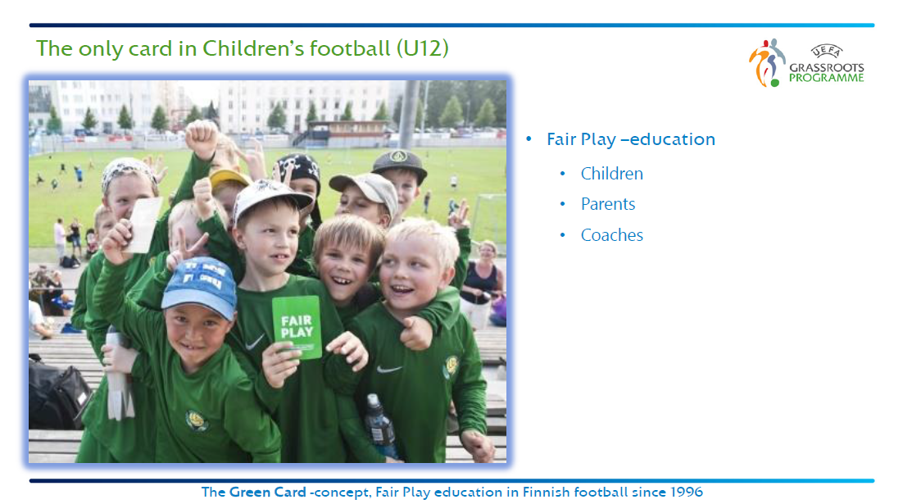
Az új UEFA Grassroots Charta
A Fair Play Mindenekelőtt
Az egyetlen lap a gyermeklabdarúgásban (U12-ig)
Zöld lap
Fair play - Oktatás
Gyerekek
Szülők
Edzők
A Zöld Lap koncepció 1996 óta fair play nevelési elv Finnországban.

Slide 25
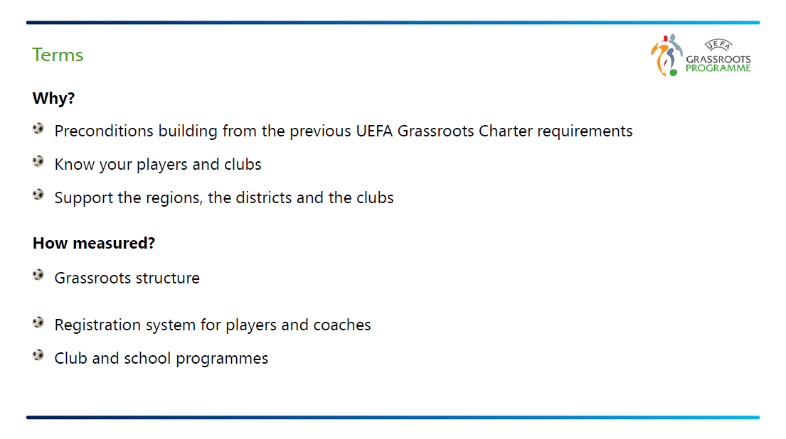
Az új UEFA Grassroots Charta
Feltételek
Miért?
Az előfeltételek adottak az előző UEFA Grassroots Charta követelményei alapján.
Ismerd a játékosaid és klubjaid!
Segítsd a megyéket, körzeteket és a klubokat!
Hogyan mérjük?
Grassroots struktúra
Regisztrációs rendszer a játékosoknak és edzőknek
Klub és intézményi programok

Slide 26
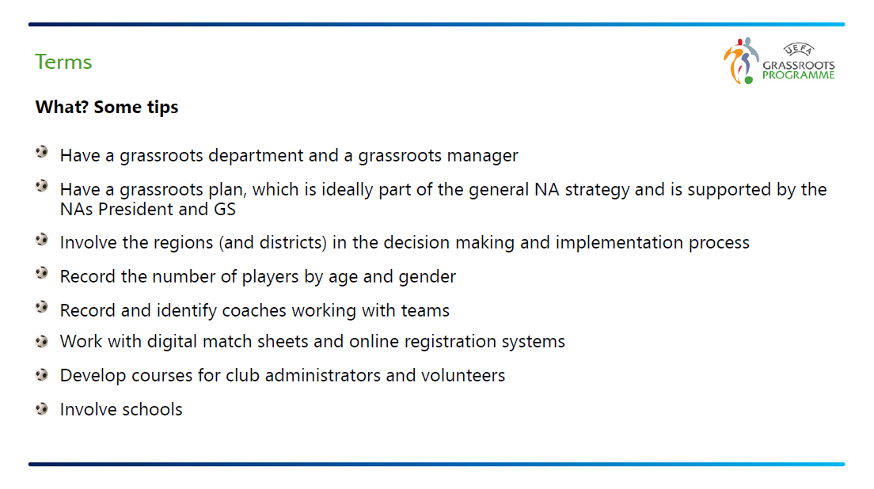
Az új UEFA Grassroots Charta
Feltételek
Néhány tipp
Legyen Grassroots Igazgatóságod és Grassroots Igazgatód!
Legyen egy Grassroots Cselekvési Terved, ami ideális esetben része a Nemzeti Szövetség Stratégiai Tervének és támogatja a szövetség elnöke és főtitkára is!
Vond be a régiókat (és a megyéket) a döntési folyamatokba és a végrehajtásba!
Regisztráld a játékosok számát életkor és nem alapján!
Regisztráld a csapatoknál dolgozó edzők alapadatait!
Használj digitális jegyzőkönyveket és online regisztrációs rendszereket!
Csinálj tanfolyamokat a klubalkalmazottaknak és az önkénteseknek!
Vond be az intézményeket!

Slide 27
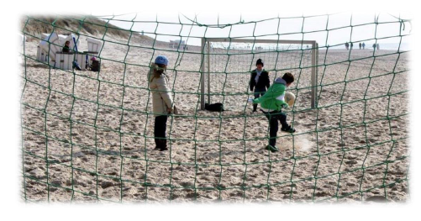
Az új UEFA Grassroots Charta
UEFA Grassroots Charta – A jelenlegi állapot
21 szövetség a bronz szinten
23 szövetség az ezüst szinten
11 szövetség az arany szinten
Minden évben minden szövetségnek ki kell töltenie egy kérdőívet az UEFA részére.

Slide 28
Az UEFA Grassroots Charta-hoz csatlakozás minimális feltételei
Grassroots struktúra (Grassroots Igazgató + Grassroots, Fair Play és Kisebbségi Bizottság)
Nemzeti Szövetség Grassroots Filozófiája
Grassroots Önkéntes Program
Magyarország csatlakozása a Grassroots Charta-hoz: 2010. március 24. – Tel-Aviv, Izrael
Ezüst Fokozat megszerzése: 2013. december 12. – Bilbao, Spanyolország

Slide 29
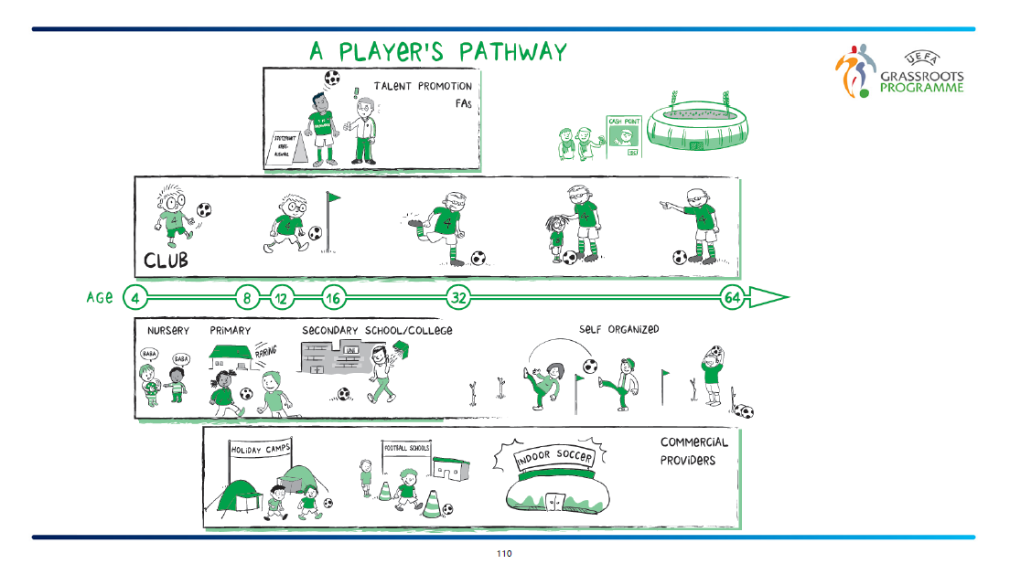
A tehetséges játékos útja
Kiválasztás
Egyesületi Program
Intézményi Program
Szabadidős programok

Slide 30
Grundfoci
Labda
2 csapat
Kapu
Pálya

Slide 31
Körzeti felépítés
Versenyek
Játékvezetők
Edzőképzés
Szabályok
Tehetséggondozás

Slide 32
Regionális Tevékenységek
Régiós versenyrendszer
Edzőképzés
Játékvezetők
Szabályok
Régiós Válogatott

Slide 33
Országos Programok
Társadalmi felelősségvállalás
Nemzeti Bajnokság
Nemzeti Kupa
Nemzeti Válogatott

Slide 34
Arányok
Országos szint
Régiós szint
Körzeti szint

Slide 35
Az MLSZ Grassroots Hálózata
UEFA
Grassroots
Charta
OTP Bank
Bozsik Intézményi
Program
5-14 éves gyermekek
MLSZ
Stratégia
MLSZ
Grassroots
Cselekvési Tervek
Grassroots Önkéntes
Program
Önkéntesek
Szünidei táborok
Grassroots
Szociális Programok
Hajléktalanok
Állami gondozottak
Látássérültek
Értelmi fogyatékkal élők
Tanulásban akadályozottak
Hallássérültek
Grassroots
Amatőr Programok
Fair Play Cup
Egyetemi Program
Veterán Program
MLSZ
Grassroots
Költségvetés

Slide 36
Gyermeklabdarúgás (5-14 éves korig)
MLSZ Bozsik
Egyesületi Program
OTP BANK BOZSIK Program
MLSZ Bozsik
Intézményi Program
1122 egyesület
Egyesületi tornák
10 torna/év
4 regionális torna/év
8 fesztivál/év
3 téli teremtorna/év
79.514 regisztrált játékos
1442 iskola és 1688 óvoda
Sulibajnokságok
4 torna, fesztivál/tanév
114.081 regisztrált játékos
12 régió/20 megye
42 alközpont
205 csoport/körzet
Összesen:
193.595 gyermek
(2018/2019-es adatok)

Slide 37

Középiskolai Labdarúgó Program – Fair Play Cup
Országos kispályás labdarúgó tornasorozat középiskolás csapatok között
14-20 éves lányok és fiúk részvételével
A 2018/2019-es szezon főbb számai:
- 437 intézmény
- 874 csapat (max. 12 játékos/csapat)
- 8600 fő regisztrált játékos (2977 fő lány!)

Slide 38
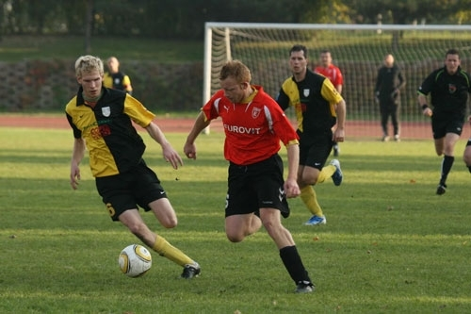
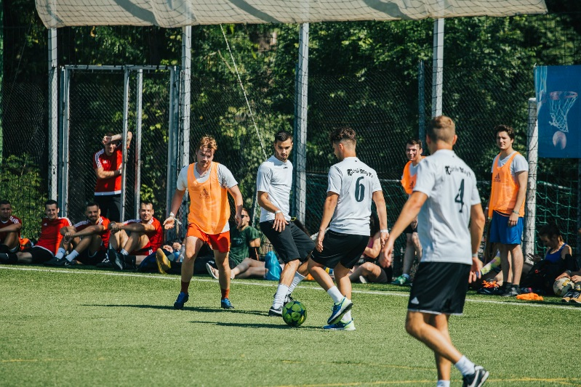
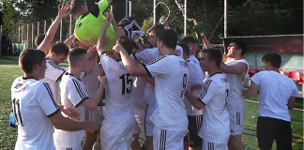
Egyetemi Labdarúgás – Campus Liga
Résztvevők
33 különböző felsőfokú intézmény hallgatói részvételével zajlik.
A fesztiválon (Campus Cup) határon túli intézményekből
érkező csapatok is részt vesznek.
Főbb adatok
Országosan 18 helyszínen rendeznek tornákat.
300+ játékos helyszínenként.
Legjobb gyakorlat: Debrecen (több, mint 1000 játékos).
Összesen: 3500+ játékos

Slide 39
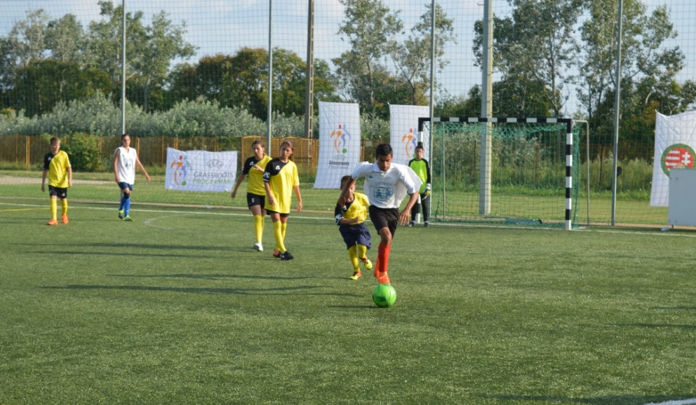
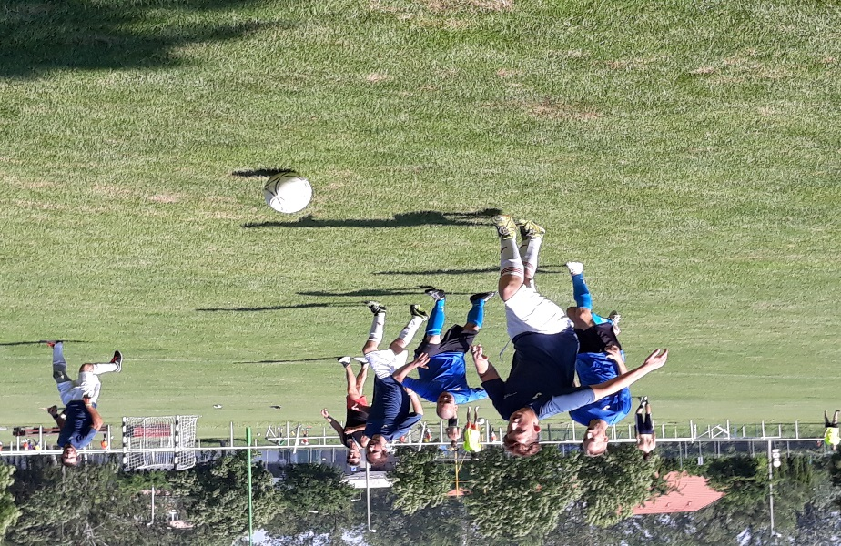
Szociális Program – Fogyatékossággal és hátrányos helyzetben élők labdarúgása
6 célcsoport a Szociális Programon belül
Értelmileg akadályozottak
Gyermek-és Lakásotthonokban élők
Hallássérültek (integráció miatt egyeztetés alatt)
Látássérültek
Tanulásban akadályozottak
Hajléktalanok
Partnerszervezetek a célcsoportokhoz kapcsolódóan
Magyar Speciális Olimpiai Szövetség (MSOSZ)
Egészséges Életmódért Hit- és Sport Alapítvány
Magyar Hallássérültek Sport Szövetsége (MHSSZ)
Látássérültek Szabadidős Sportegyesülete (LÁSS)
Magyar Speciális Olimpiai Szövetség (MSOSZ)
Oltalom S.E.

Slide 40
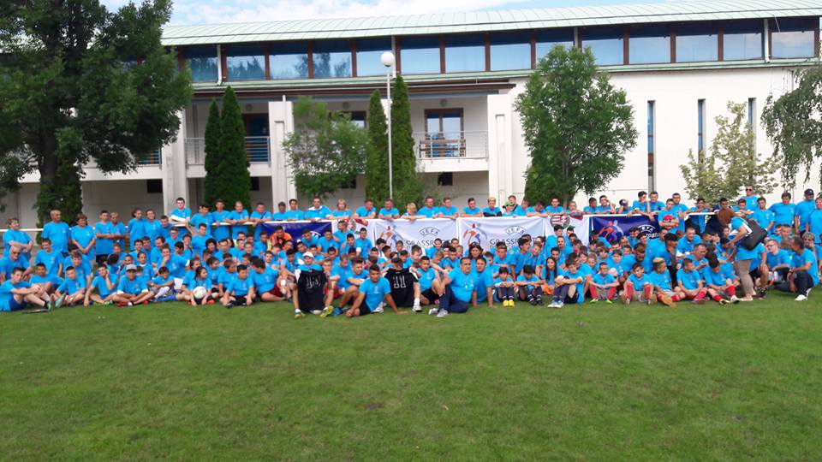
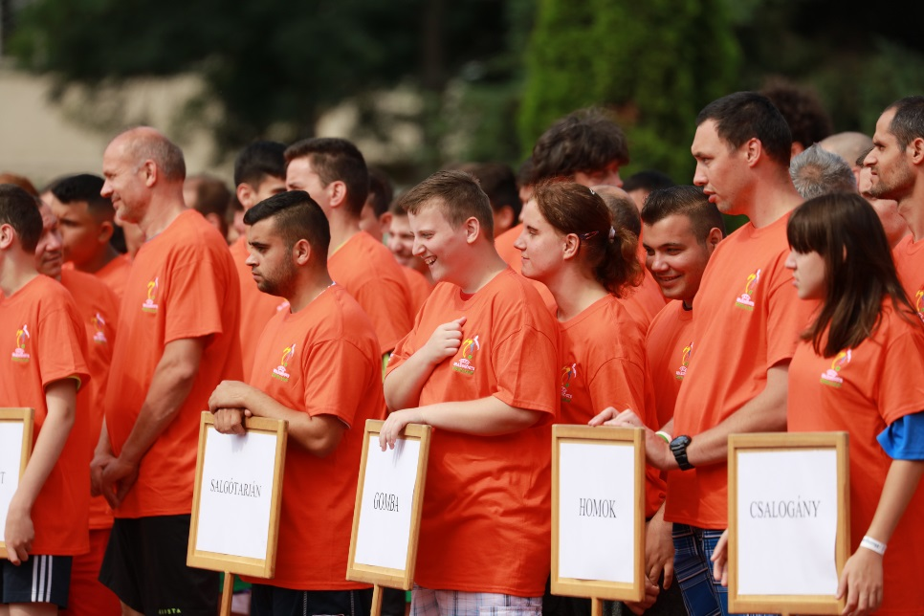
Szociális Program – Fogyatékossággal és hátrányos helyzetben élők labdarúgása
(2018/19. évi számadatok)
Értelmileg akadályozottak: 498 játékos, egyesített csapatokkal 650 fölötti a létszám
Gyermek-és Lakásotthonokban élők: 1430 játékos
Hallássérültek: 370 játékos
Látássérültek: 89 játékos
Tanulásban akadályozottak: 850 játékos
Hajléktalanok: 422 játékos

Slide 41
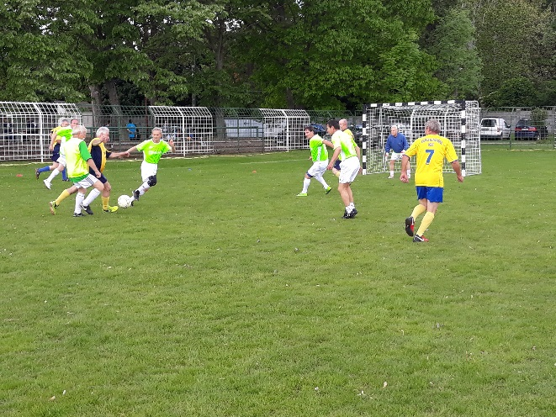
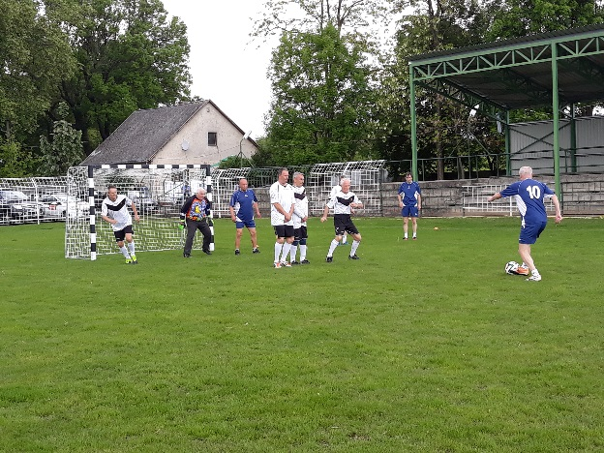
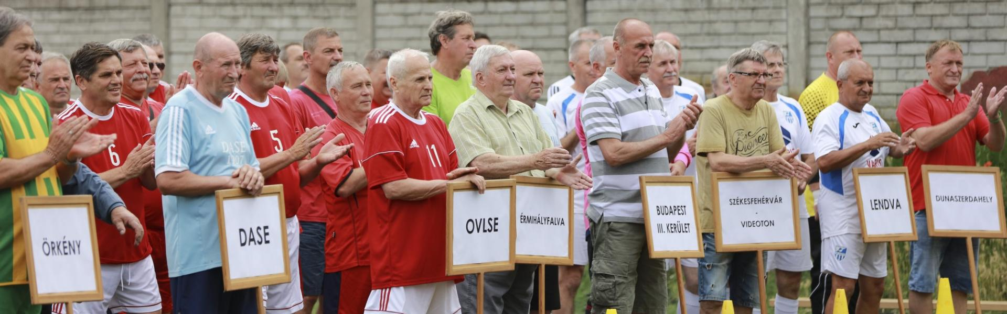
Veterán program
60 éven felüliek labdarúgó tornasorozata
A program 2008-ban indult.
A 2018/2019-es szezon főbb számai:
10 régió, 40 csapat, 635 játékos.
Folyamatos fejlődés az országos lefedettség és a versenysorozatban lejátszott fordulók tekintetében.
Állandó határon túli csapataink
(Érmihályfalva, Lendva) mellett az országos fesztiválra még 3 országból érkeztek csapatok.
Egyre népszerűbb a médiában, amely a kuriózumnak számító korosztálynak és a nagyköveti rendszernek is köszönhető (pl. dr. Fenyvesi Máté, Gelei József, Szűcs Lajos, Csank János, …….).

Slide 42
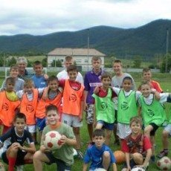
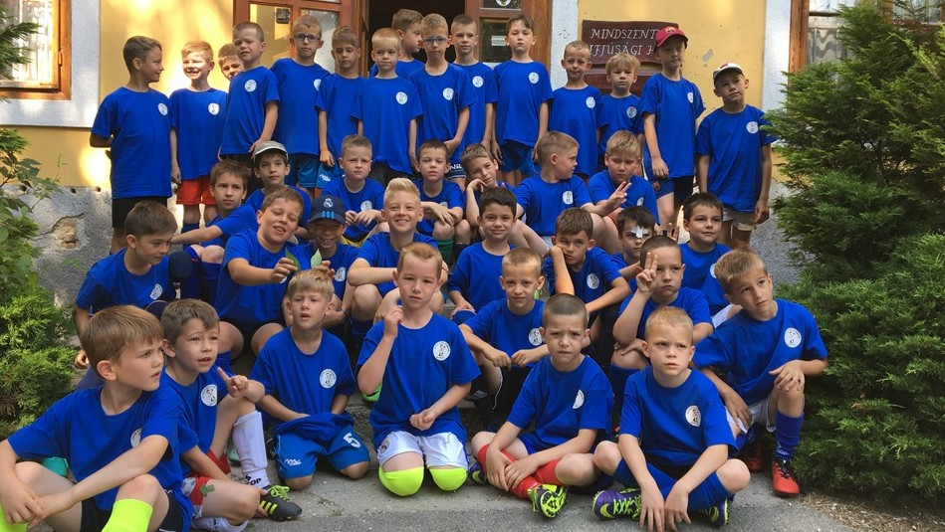
MLSZ Nyári Szünidei Táborok
Országszerte labdarúgó táborok a nyári szünetben
5-14 éves gyermekek számára
2012: 67 tábor, 2083 gyermek
2013: 98 tábor, 2767 gyermek
2014: 131 tábor, 3313 gyermek
2015: 313 tábor, 7532 gyermek
2016: 550 tábor, 11897 gyermek
2017: 746 tábor, 16600 gyermek
2018-tól a táboroztatás a TAO pályázatokon keresztül működik.

Slide 43
Az MLSZ Grassroots Önkéntes Programja összhangban az UEFA Edzőképzési Konvenció Struktúrájával
Speciális képzés
Alapprogram
Speciális képzés
Pro
Kapus/Erőnléti edző
A
Elite Youth A
B
C
UEFA Grassroots Charta Egyezmény
Grassroots Önkéntes Szervező Tanfolyam

Slide 44
MLSZ Grassroots Önkéntes Szervező Tanfolyam
  Célja: olyan önkéntesek képzése, akik a grassroots programok területén és elsősorban a grassroots klubokban önkéntes tevékenységet folytatnak.
  Célcsoportok
  Felsőoktatási intézmények hallgatói, akik a jövő generációjának tudatformálói.
  Grassroots kluboknál dolgozó önkéntesek, akik a forráshiánnyal működő amatőr klubok munkáját segítik.

Slide 45
MLSZ Grassroots Önkéntes Szervező Tanfolyam
Az Önkéntes útja

Slide 46
MLSZ Grassroots Önkéntes Szervező Tanfolyam
Az Önkéntes útja

Slide 47
MLSZ Grassroots Önkéntes Szervező Tanfolyam
Az Önkéntes útja

Slide 48
MLSZ Grassroots Önkéntes Szervező Tanfolyam
Az Önkéntes útja

Slide 49
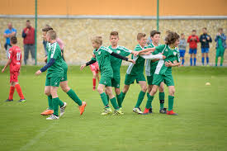
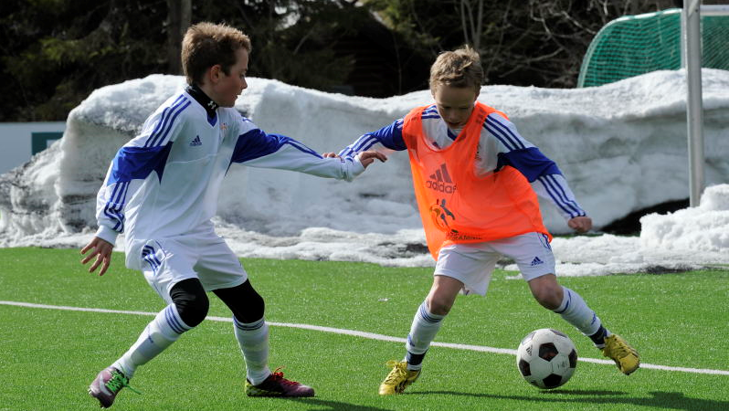
MLSZ Grassroots Önkéntes Szervező Tanfolyam
Összegzés
A grundfoci és más önszervezésben játszott játékok fontosak, de az „igazi” futballnak szervezettnek kell lennie.
A kluboknak kell lenniük a közösségek helyszíneinek (összetartozás).
A klubminőség: növekedés vagy lemorzsolódás…
A játékosok potenciális klub önkéntesek.
A körzetek, régiós szövetségek és az országos szövetség a támogató szervezetei a kluboknak és azok csapatainak.
A Nemzeti Válogatott és a Nemzeti Bajnokság az „Álmok Platformja”.
A futball 90-95%-a körzeti szinten van jelen.
A játékosoknak mutatni kell egy folyamatos utat.

Slide 50
MLSZ Grassroots Önkéntes Szervező Tanfolyam
Mit jelent a grassroots labdarúgás például Skóciában?
gyerekek
felnőttek
veteránok
fiatalok
életen át tartó részvétel
játékos képzés
szabadidő
versenyrendszer
szociális érzékenység
oktatás
KLUBOK
öröm
értékek
lányok/nők
multikulturalizmus
fogyatékosok
egyenlőség
önkéntesek
iskolák

Slide 51
MLSZ Grassroots Önkéntes Szervező Tanfolyam
A labdarúgás Skóciában mindenkié
Növekedés
Megtartás
Oktatás
Fair Play
Közösségi
Labdarúgó
Klubok

Slide 52
Köszönöm a megtisztelő figyelmet!

